Slide 1
Внеклассное мероприятие по геометрии в 11 классе
ТЕЛА ВРАЩЕНИЯ

Slide 2
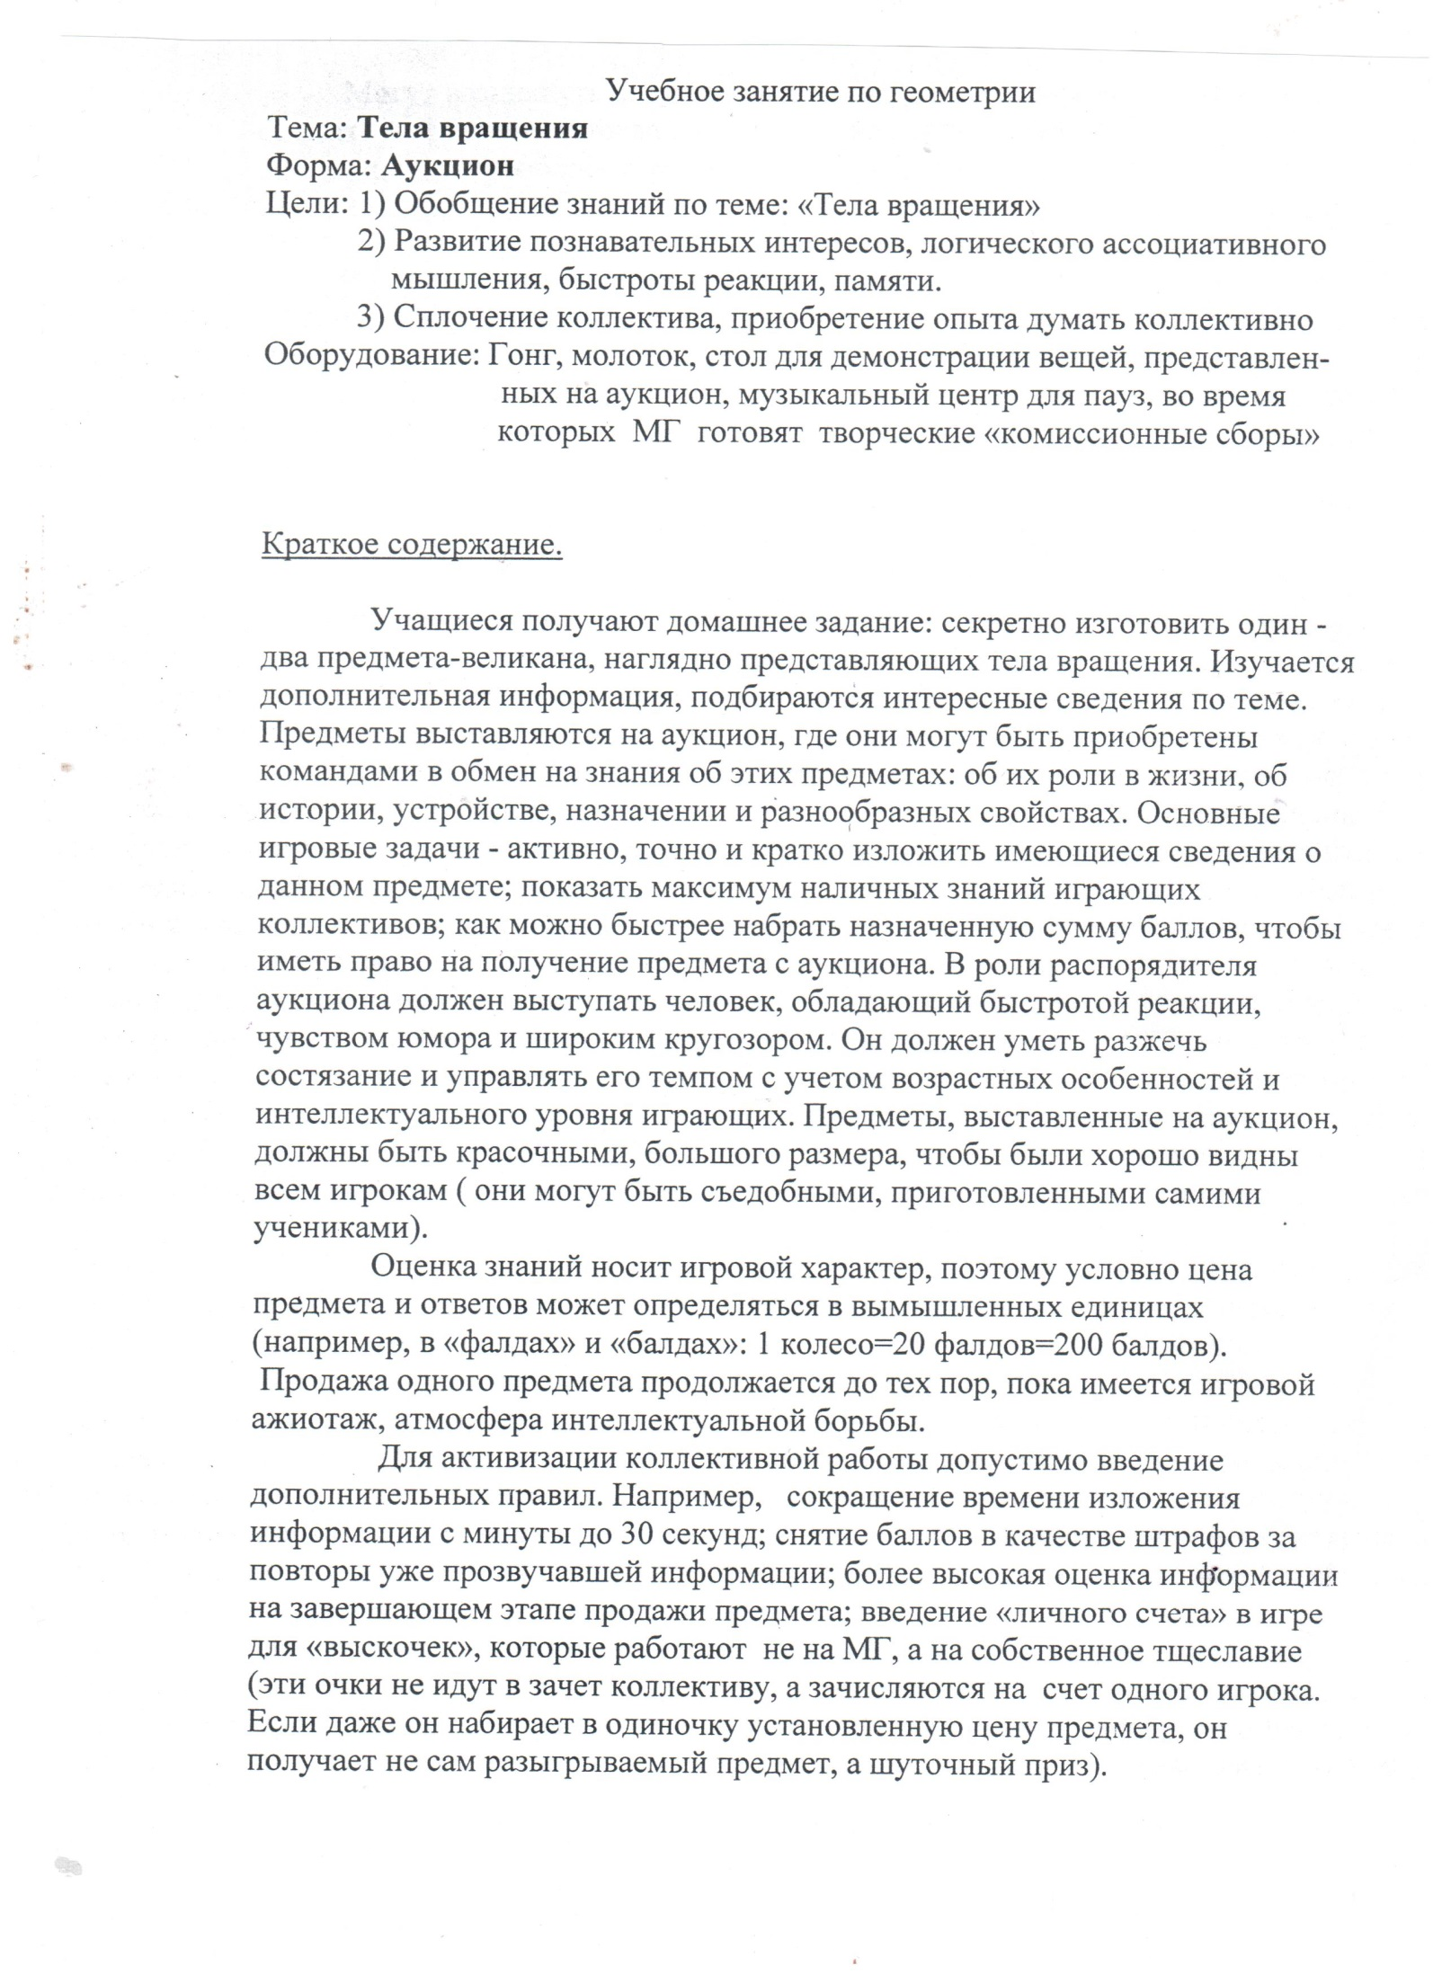

Slide 3
